Slide 1
Flask

Slide 2
简介
Flask是一个基于Python实现的Web开发‘微’框架
官方文档: http://flask.pocoo.org/docs/0.12/
中文文档: http://docs.jinkan.org/docs/flask/
Flask和Django一样，也是一个基于MVC设计模式的Web框架
Flask依赖三个库
Jinja2 模板引擎
Werkzeug WSGI工具集
Itsdangerous 基于Django的签名模块

Slide 3
流行的Flask
Flask流行的主要原因:
1. 有非常齐全的官方文档，上手非常方便
2. 有非常好的扩展机制和第三方扩展环境，工作中常见的软件都会有对应的扩展。自己动手实现扩展也很容易
3. 社区活跃度非常高
4. 微型框架的形式给了开发者更大的选择空间

Slide 4
MVC设计模式
一种软件设计典范，用一种业务逻辑，使数据，界面显示分离的方法组织代码，将业务逻辑聚集到一个部件里面，在改进和个性化定制界面与用户交互的同时，不需要重新编写业务逻辑。
MVC被独特的发展起来用于映射传统的输入，处理和输出功能在一个逻辑的图形化界面结构中。
核心思想：解耦
优点：降低个模块之间的耦合性，方便变更，更容易重构代码，最大程度实现了代码的重用。

Slide 5
MVC设计模式
MVC（Model，View，Controller）
Model：用于封装与应用程序的业务逻辑相关的数据及对数据的处理方法，是Web应用程序中用于处理应用程序的数据逻辑部分，Model通常只提供功能性的接口，通过这些接口可以获取Model的所有功能。
View:负责数据的显示和呈现，View是对用户的直接输出。
Controller:负责从用户端收集用户的输入，可以看成提供View的反向功能，主要处理用户交互。

Slide 6
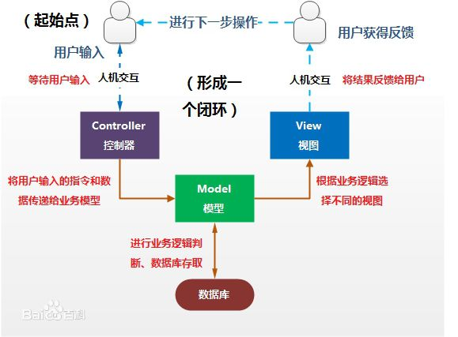
MVC设计模型
图解

Slide 7
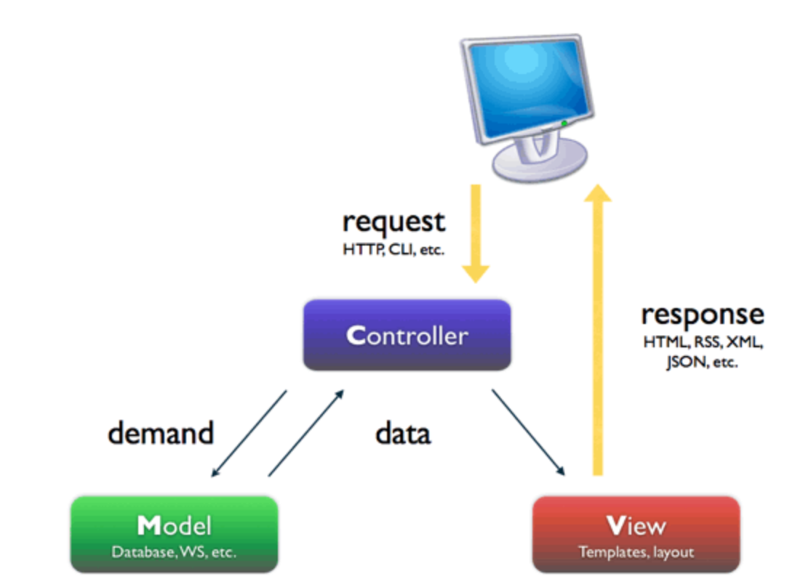
MVC设计模式
图解

Slide 8
MVT模式简介
本质上与MVC没什么差别，也是各组件之间为了保持松耦合关系，只是定义上有些许不同。
Model:负责业务对象与数据库（ORM）的对象
View:负责业务逻辑，并在适当的时候调用Model和Template
Template:负责把页面展示给用户

